Slide 1


ELEMENTUL DE CONȚINUT AL RAPORTULUI INTEGRAT:
GUVERNARE (MANAGEMENT)
LUȘMANSCHI Galina, dr., conf.univ.

Slide 2
Conform Cadrului general internațional de raportare integrată din 2021, un raport integrat se referă la:
1
2
3
4
Structura de conducere a entității, inclusiv aptitudinile și diversitatea persoanelor responsabile cu guvernanța și măsura în care dispozițiile de reglementare influențează modul în care este concepută structura de guvernanță.
Procesele specifice utilizate pentru a lua decizii strategice și pentru a stabili și a monitoriza cultura entității, inclusiv atitudinea acesteia față de riscuri și mecanismele care tratează integritatea și problemele de etică.
Modul în care remunerarea și stimulentele sunt corelate cu crearea de valoare pe termen scurt, mediu și lung. Maniera în care acestea sunt corelate cu modul în care entitatea utilizează capitalurile și cu efectele sale asupra acestora.
Acțiunile specifice pe care persoanele responsabile cu guvernanța le-au întreprins pentru a influența și a monitoriza direcția strategică a entității și abordarea sa față de gestionarea riscurilor.
Cum susține
managementul
entității capacitatea
acesteia de a crea
valoare pe termen scurt, mediu și lung?
5
6
7
Măsura în care entitatea implementează practici de guvernanță care depășesc dispozițiile legale.
Responsabilitatea pe care și-o asumă persoanele responsabile cu guvernanța pentru promovarea și facilitarea inovării.
Modul în care cultura, etica și valorile entității se reflectă în utilizarea capitalurilor și în efectele sale asupra acestora, inclusiv în relațiile sale cu principalele părți interesate.

Slide 3
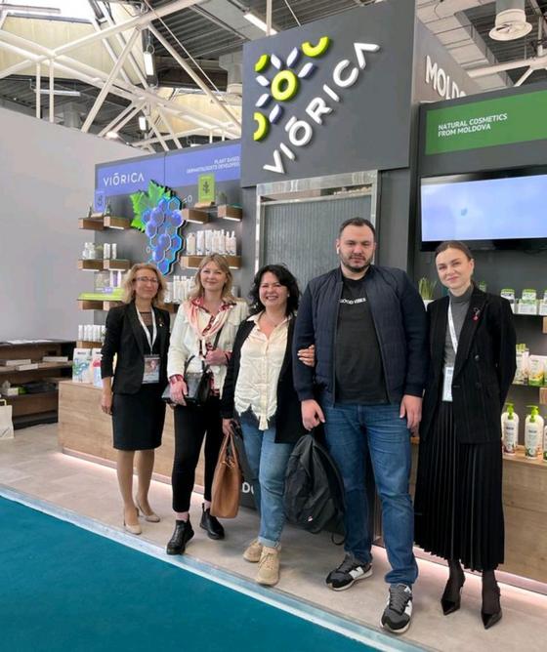
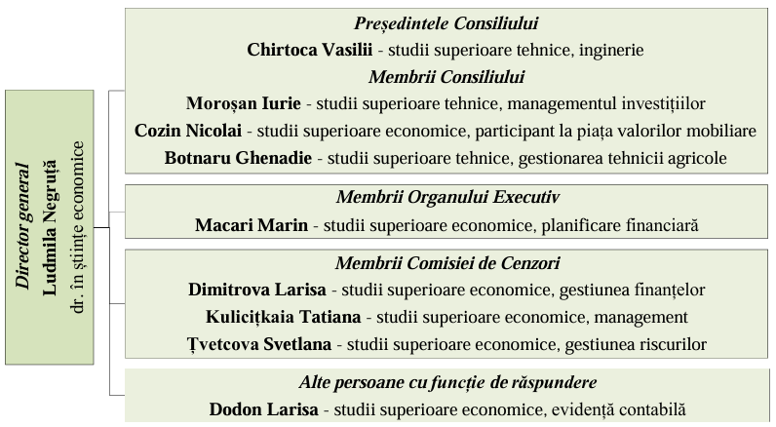
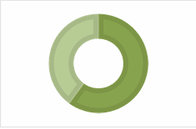

Structura organizatorică a conducerii entității
60%
dintre membrii Consiliului
de administrație sunt bărbați
dintre membrii Consiliului
de administrație au vârste cuprinse între 30 și 50 de ani
100%
40%
dintre membrii Consiliului
de administrație sunt femei

Slide 4
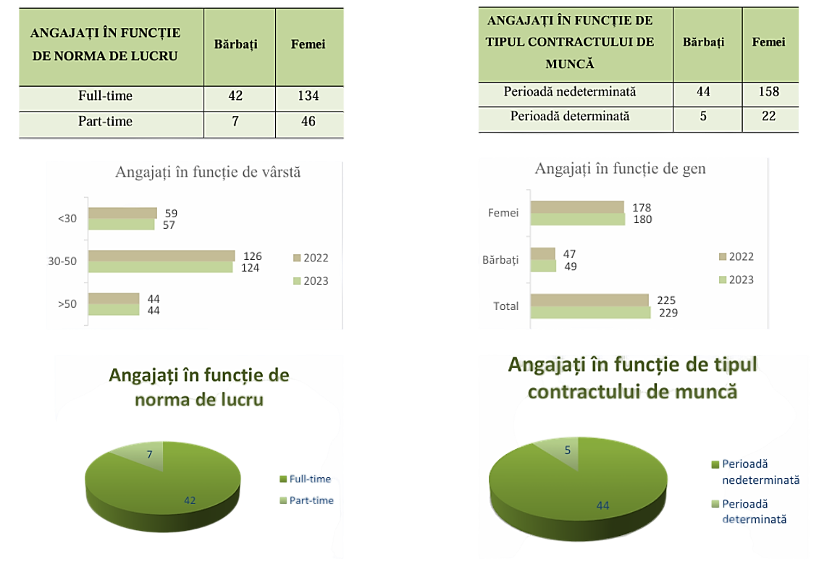
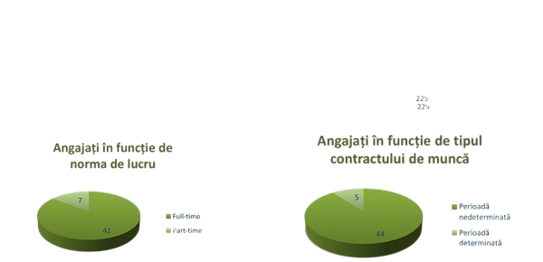

Analiza în structură a personalului

Slide 5
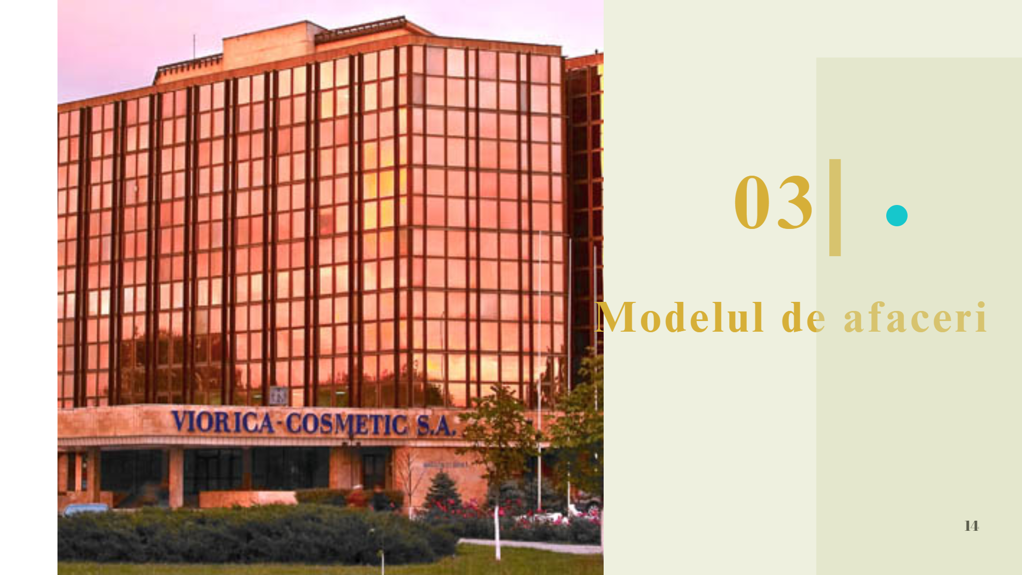
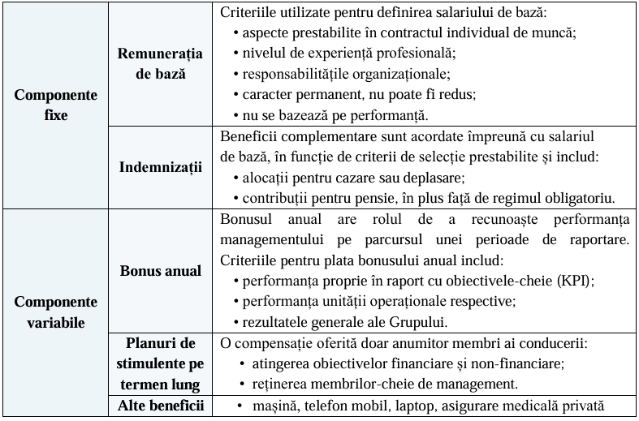
Componentele remunerării managementului

